Slide 1
Jmeter测试工具介绍
ATesting
ATesting

Slide 2
目录
Jmeter简介
JMeter的下载安装及部署
Jmeter重要功能元件介绍
JMeter脚本
场景设置
数据收集和展示
远程测试

Slide 3
JMeter简介
Apache JMeter是Apache组织开发的基于Java的压力测试工具。
JMeter特征：
a)支持多种协议
b)完全可移植性和100%纯java，开源
c)可扩展性

Slide 4
JMeter的下载安装及部署
下载安装JDK
下载地址：http://www.oracle.com/technetwork/indexes/downloads/index.html?ssSourceSiteId=ocomen
下载解压JMeter压缩包
下载地址： http://jakarta.apache.org/site/downloads/downloads_jmeter.cgi
JMeter解压之后解压后运行bin目录下的jmeter.bat即可使用，无需安装。

Slide 5
JMeter重要功能元件介绍
测试计划
线程组
控制器（采样器、逻辑控制器）
ATesting

Slide 6
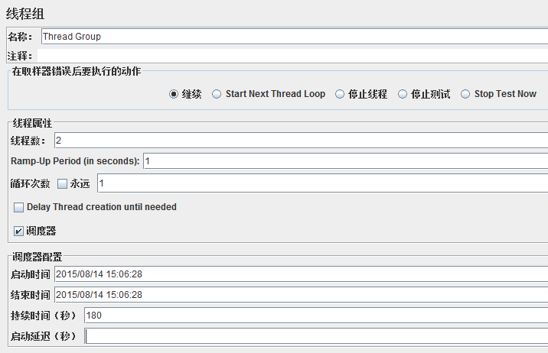
线程组
线程组元件是任何测试计划的起点。一个测试计划的所有元件必须在一个线程组下。线程组元件控制JMeter运行测试时使用的线程数。
线程组元件包括下面3个参数：
设置线程数（这里的线程数相当于LR的虚拟用户的概念）
设置ramp-up period(in seconds)
设置循环次数
ATesting

Slide 7
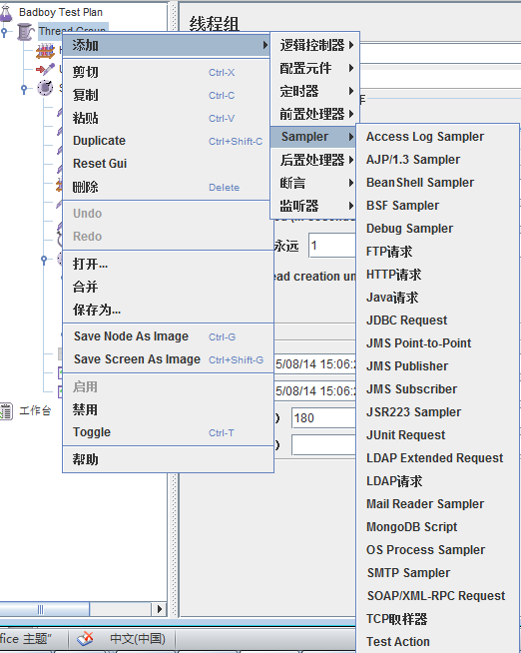
采样器
采样器（sampler）:用来向服务器发送请求并等待接收服务器响应的元件。所有与服务器的交互都依赖于它。
注意：
不同类型的协议采用不同类型的采样器。
ATesting

Slide 8
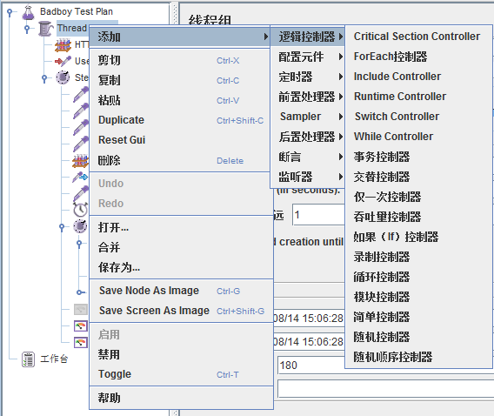
逻辑控制器
逻辑控制器:
组织发送请求的逻辑。
特别是何时发送请求。每个请求发送多少次，多少百分比，顺序是怎样的。
ATesting

Slide 9
JMeter脚本的录制
JMeter代理录制
使用jmeter自带的代理服务器进行录制
Badboy软件录制
使用第三方工具进行脚本的录制
下载地址：http://www.badboy.com.au/
ATesting

Slide 10
JMeter脚本编辑
添加请求
参数化
断言（检查点）
关联
事务
集合点
ATesting

Slide 11
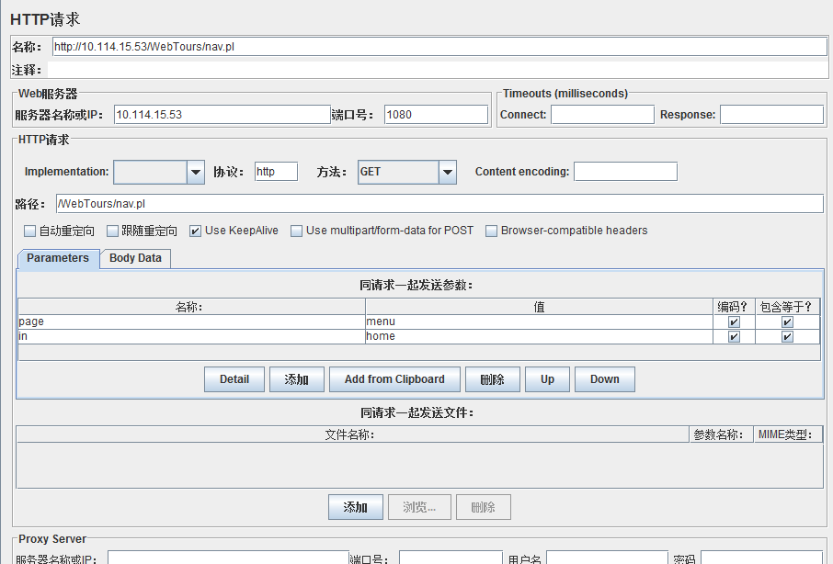
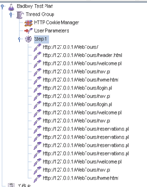
脚本编辑
HTTP请求
如上图所示，它的实际请求地址为：
http://10.114.15.53/WebTours/nal.pl
注意点：
“自动重定向”选项适用于当方法为“GET”或“HEAD”的时候
当参数值中有特殊字符时，最好选上“编码”，否则字符串可能会被截断
ATesting
Notes:
自动重定向 ：如果选中该选项，当发送HTTP请求后得到的响应是302/301时，JMeter 自动重定向到新的页面。
重定向过程：客户浏览器发送http请求——》web服务器接受后发送302状态码响应及对应新的location给客户浏览器——》客户浏览器发现是302响应，则自动再发送一个新的http请求，请求url是新的location地址——》服务器根据此请求寻找资源并发送给客户。在这里location可以重定向到任意URL，既然是浏览器重新发出了请求，则就没有什么request传递的概念了。在客户浏览器路径栏显示的是其重定向的路径，客户可以观察到地址的变化的。重定向行为是浏览器做了至少两次的访问请求的。

Slide 12
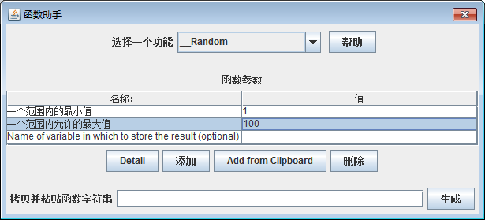
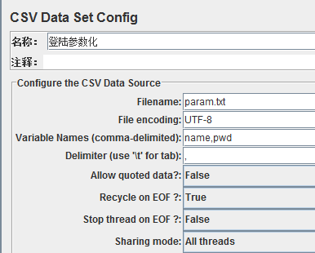
脚本完善
参数化
函数形式
读取CSV文件形式
${__Random(1,100,)}
${name} , ${pwd}
ATesting

Slide 13
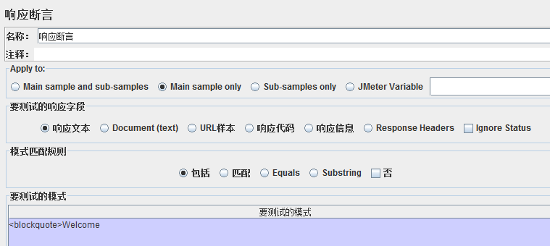
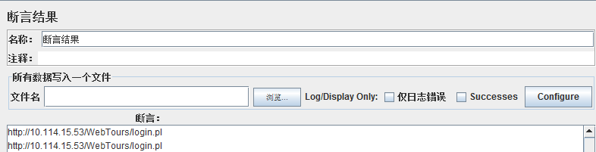
脚本完善
响应断言:为保证响应数据的准确性，检查响应的数据是否包含，匹配，等于某个样式字符串。
断言结果
ATesting
Notes:
注意点：
当模匹配规则为“包括”和“匹配”时，支持正则表达式；当为“Equals”或“Substring”时是完全匹配。
错误断言结果：testfailed。。。

Slide 14
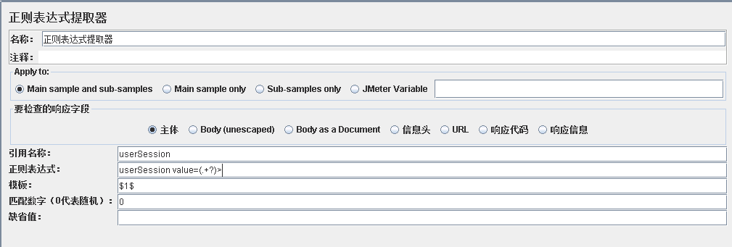
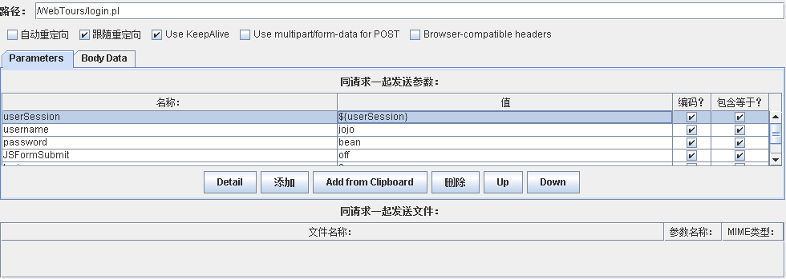
脚本完善
关联
从前一个请求拿出要关联的数据，用正则表达式去匹配。
有关于正则表达式写法的描述：
http://jmeter.apache.org/usermanual/regular_expressions.html
ATesting
Notes:
.匹配任何字符
*匹配0次或多次
+匹配1交或多次
？初次匹配成功后就停止
模板：$1$表示第一组
匹配数字：1第一个匹配的，2第二个匹配的，0随机取

Slide 15
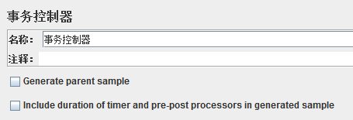
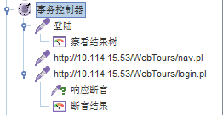
脚本完善
事务用于统计嵌套在transaction controller里面的所有元素的值（响应时间，tps, 吞吐量）等
Generate Parent Sample，如果勾了，这个控制器生成为其它sampler的父节点，否则独立于其它sampler
树级目录
ATesting

Slide 16
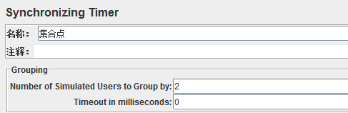
脚本完善
集合点
ATesting

Slide 17
场景设置
调度设置
添加执行机
业务占比设置
添加聚合报告
ATesting

Slide 18
业务占比设置
Jmeter可以通过多线程组+逻辑控制器组合实现业务场景的设置。
常用的控制器有：
Once Only Controller 用于控制仅一次的操作，例如login
Loop Controller 用于控制loop循环
If Controller 控制if操作
Switch Controller 控制switch操作
While Controller 控制while操作
Random Controller 随机控制，随机选择包含的步骤之一进行执行
ATesting

Slide 19
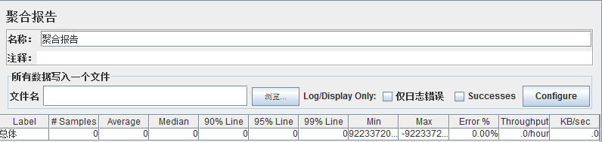
添加聚合报告i
ATesting

Slide 20
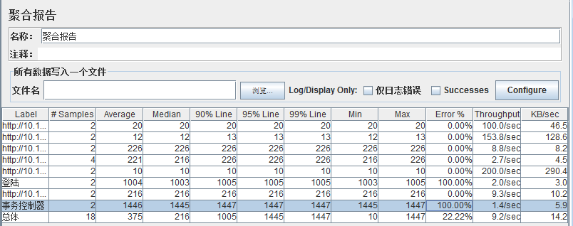
数据收集与展示
Label – Sample的标签.
# Samples – 同名Label的个数
Average – 平均响应时间
Median – 50%的请求所用的时间不超过该值
90% Line - 90%的请求所用的时间不超过该值
Min/ Max – 最小/大响应时间
Error % - 错误率
Throughput – 吞吐量，即每秒多少请求
Kb/sec – 吞吐量，每秒多少Kb
ATesting

Slide 21
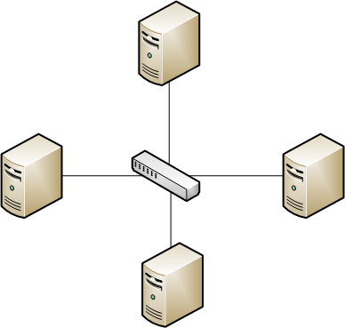
远程调度执行设置
如右下图所示：为控制机Controller，增加三台Agent，以四台机来运行JMeter.
实现步骤如下：
在所有机子安装相同版本的Jmeter。
关掉防火墙。
在Agent机子上运行bin目录下的JMeter-server.bat
配置文件（JMeter.properties）中添加执行机
重新启动Controller机器上的JMeter.bat，在菜单Run下的Remote Start菜单项，你将可以看到所有能连接的Agent。
Controller
Agent
IP:192.168.0.3
ATesting
Agent
IP:192.168.0.1
Agent
IP:192.168.0.2
Notes:
在Controller找到bin目录里的文件JMeter.properties，用记事本打开
在文件中查找”remote_hosts=”，你会看到这样一行”remote_hosts=127.0.0.1”.其中的 127.0.0.1表示运行JMeter Agent的机器，这里需要修为”remote_hosts=192.168.0.1:1099,192.168.0.2:1099,192.168.0.3:1099”

Slide 22
非GUI模式
Non GUI比GUI节省资源，并有更高的稳定性。
a.先在GUI模式下创建TestPlan，保存为jmx文件。
b. cmd命令行启动jmeter：
jmeter -n -t e:\script_badboy_login\Script_login20151117.jmx
运行结束后聚合报告会保存在你指定的文件中。
参数说明：
-n [这是指定JMeter在非用户界面模式运行]
-t [包含测试计划的JMX文件的名字:xx.jmx]
-Jthreads [并发用户数:5个]
-Jiterations [循环次数:4次]
-l [记录取样结果的JTL文件的名字：resut.jtl]
ATesting

Slide 23
与Loadrunner的比较-相似点
架构原理相同
均为分布式发压
Notes:
都是通过中间代理,监控&收集并发客户端发现的指令,把他们生成脚本,再发送到应用服务器,再监控服务器反馈的结果的一个过程.
分布式中间代理功能在Jmeter中也有,这个分布式分理是指可设置多台代理在不同PC中,通过远程进行控制,即通过使用多台机器运行所谓的Agent来分担Load Generator自身的压力，并借此来获取更大的并发用户数.loadrunner也有些功能．

Slide 24
与Loadrunner的比较-不同点
Jmeter开源
Jmeter 免安装
Jmeter无IP欺骗功能
Jmeter录制功能偏弱
Jmeter的报表较少
Jmeter脚本修改主要是对各元件的熟悉程度，不依赖于编程，LR需掌握一些重要函数来修改脚本
Notes:
对于要分析测试性能不足以作为依据.如要知道数据库服务器或应用程序服务的CPU,memory等参数,得在相关服务器上另外写脚本记录服务器的性能.
Jmeter做性能测试，主要是通过增加线程组的数目，或者是设置循环次数来增加并发用户，而loadrunner可以通过在场景中选择要设置什么样的场景，然后选择虚拟用户数。
Jmeter的脚本修改，主要是对jmeter中各个部件的熟悉程度，已经相关的一些协议的掌握情况，而不依赖于编程，而loadrunner除了复杂的场景设置外，还需要掌握函数，修改脚本。

Slide 25
THANKS
ATesting

